Slide 1
Kính gửi thầy cô bài 2 bộ KNTT lớp 9.
Mong thầy cô nhận bài thực hiện đúng như cam kết bảo mật tài liệu.
Trân trọng!
Nguyễn Nhâm-0981.713.891.

Slide 2
...
Nói và nghe
THẢO LUẬN VỀ MỘT VẤN ĐỀ ĐÁNG QUAN TÂM TRONG
ĐỜI SỐNG PHÙ HỢP VỚI
LỨA TUỔI (ĐƯỢC GỢI RA
TỪ TÁC PHẨM VĂN HỌC)
..........
...
Giáo Viên: Nguyễn Nhâm
Zalo: 0981.713.891

Slide 3
Hoạt động mở đầu

Slide 4
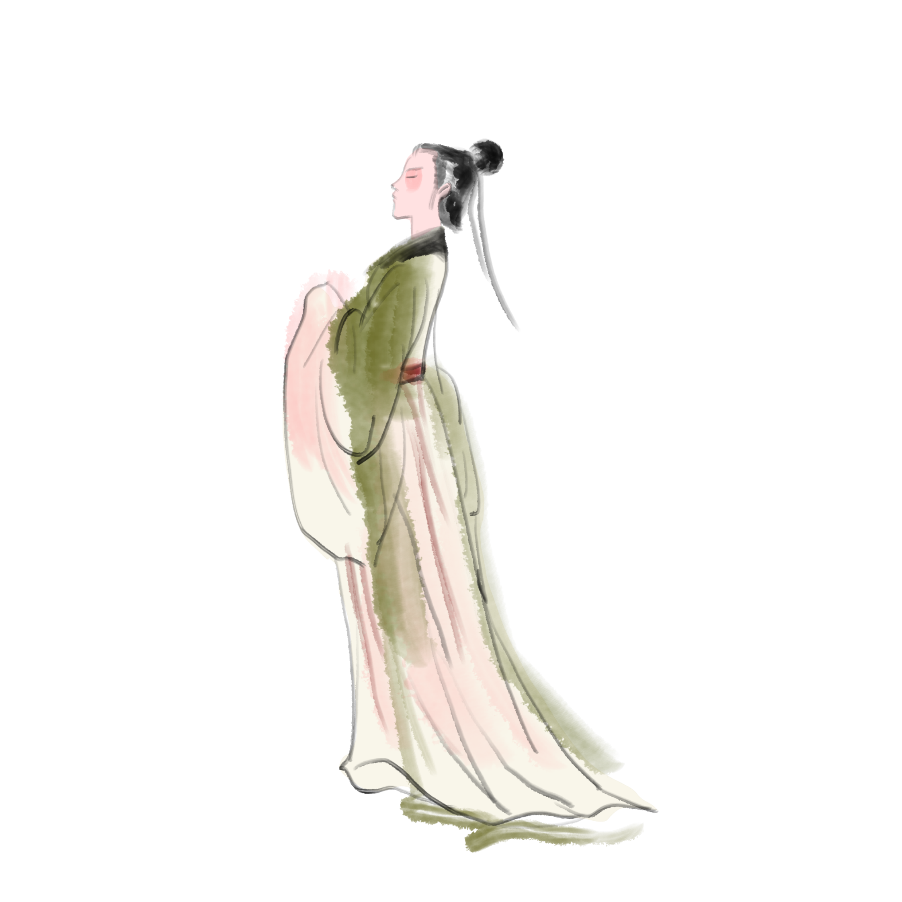
Hoạt động mở đầu
VB Chinh phụ ngâm (nguyên tác của Đặng Trần Côn, bản dịch của Đoàn Thị Điểm (?)) đề cập đến hiện tượng xã hội nào? Em suy nghĩ như thế nào về hậu quả của hiện tượng này?

Slide 5
Hình thành kiến thức

Slide 6
I.
Yêu cầu đối với kiểu bài

Slide 7
I. Một số lưu ý khi thảo luận về một vấn đề đáng quan tâm trong đời sống
Theo em, khi thảo luận, người nói và người nghe cần đảm bảo những yêu cầu gì?

Slide 8
I. Một số lưu ý khi thảo luận về một vấn đề đáng quan tâm trong đời sống
Thực hiện đúng những quy định trong thảo luận: nguyên tắc luân phiên lượt lời, tập trung vào vấn đề thảo luận, đảm bảo quy định về thời gian, tuân thủ sự điều hành của người chủ trì.
1
MỘT SỐ LƯU Ý
Tham gia đóng góp ý kiến trong việc thảo luận về một vấn đề đáng quan tâm hoặc một nhiệm vụ mà nhóm, lớp phải thực hiện.
2
3
Nghe và tóm tắt được nội dung thuyết trình của người khác.
4
Nắm bắt được nội dung chính mà nhóm đã trao đổi, thảo luận và trình bày lại được nội dung đó.

Slide 9
Hoạt động luyện tập

Slide 10
1
Trước khi thảo luận

Slide 11
1. Trước khi thảo luận
HS thực hiện các nội dung đã nêu trong phần Trước khi thảo luận trong SGK, tr. 58 - 59 trước khi đến lớp để chuẩn bị cho buổi thảo luận.

Slide 12
*CÁC BƯỚC CHUẨN BỊ
Thành lập nhóm và lựa chọn vấn đề đáng quan tâm trong đời sống được gợi ra từ tác phẩm văn học đã học hoặc đã đọc để thảo luận.
Thống nhất nguyên tắc khi thảo luận
1
2
3
4
Phân công người điều hành (chủ trì) và thư kí (có nhiệm vụ ghi lại nội dung cuộc thảo luận).
Mỗi người cần nắm nội dung khái quát và các chi tiết trong tác phẩm văn học có liên quan đến vấn đề được lựa chọn để chuẩn bị ý kiến tham gia thảo luận

Slide 13
2
Thảo luận

Slide 14
2. Thảo luận
Việc điều hành buổi thảo luận GV giao cho một HS đã được phân công làm người chủ trì chịu trách nhiệm điều hành.

Slide 15
THẢO LUẬN
Mở đầu
Triển khai
Kết thúc
Người chủ trì nêu vấn đề thảo luận đã được thống nhất ở phần chuẩn bị.
Theo sự chỉ định của người chủ trì, các thành viên trình bày ý kiến thảo luận với các lí lẽ và bằng chứng thuyết phục.
Khi một thành viên phát biểu, các thành viên còn lại lắng nghe, ghi chép vắn tắt nội dung ý kiến; đặt câu hỏi, góp ý, phản biện.
Thư kí ghi chép nội dung các ý kiến thảo luận thành biên bản.
Người chủ trì tổng kết các nội dung chính đã thảo luận; khẳng định ý nghĩa của việc thảo luận về vấn đề trong đời sống được gợi ra từ tác phẩm văn học, cảm ơn sự góp ý của các thành viên tham gia.

Slide 16
3
Đánh giá
Nguyễn Nhâm
Zalo: 0981.713.891

Slide 17
3. Đánh giá
Gợi ý câu hỏi đánh giá
Vấn đề nêu lên để thảo luận có ý nghĩa như thế nào?
01
02
Các ý kiến thảo luận đã làm rõ những khía cạnh nào của vấn đề? Những khía cạnh nào cần tiếp tục suy nghĩ? Các ý kiến thảo luận đã đáp ứng yêu cầu về nội dung và cách trình bày chưa?
03
Cách sử dụng kết hợp ngôn ngữ nói, ngôn ngữ cơ thể (nét mặt, ánh mắt, cử chỉ, điệu bộ,...) và các phương tiện hỗ trợ; cách tổ chức, điều hành buổi thảo luận đã phù hợp chưa?

Slide 18
Hoạt động vận dụng

Slide 19
Hoạt động vận dụng
Tạo một video clip ngắn (từ 5 - 7 phút) phỏng vấn một số người bạn của em để thu thập thêm những ý kiến khác nhau về một vấn đề xã hội mà em quan tâm.

